Slide 1
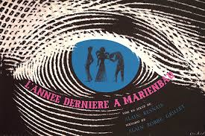
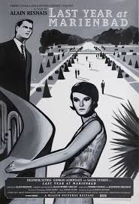
ALAİN RESNAİS
LAST YEAR AT MARIENBAD’DA-GEÇEN YIL MARİENBAD’Da FİLMİNİN ETKİLERİ
Kadir Has Üniversitesi Prof Dr.Nihat berker
Herkese Açık Ders
Devir Tanımlayıcı/Tanıtıcı 12 Film
Hazırlayan: Halise Cihan Durmuşoğlu 13/11/2024

Slide 2
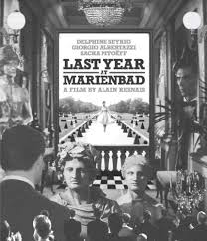
FİLM HAKKINDA BİLGİ
"L'Année dernière à Marienbad« (Last Year At Marienbad) (1961), Türkçeye "Geçen Yıl Marienbad’da" olarak çevrilen, Alain Resnais’in yönettiği ve Alain Robbe-Grillet’in senaryosunu yazdığı bir Fransız-italyan filmidir.
Film, Venedik Film Festivali'nde Altın Aslan ödülüne layık görülmüş

Slide 3
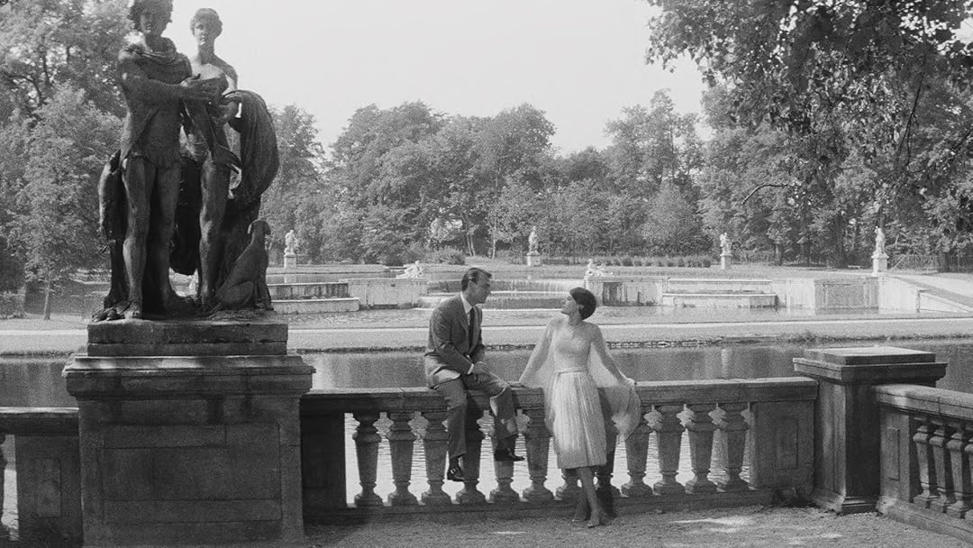
Filmin Öne Çıkan Özellikleri
Bilinçaltı ve Rüya Gibi Anlatım
Film, rüya ve gerçeklik arasında sürekli gidip gelen, mantıksız bir anlatım yapısına sahiptir.
Belirsiz ve Döngüsel Zaman Anlayışı
Zamanın doğrusal olmadığını ima eden bir yapıya sahiptir. Anlatım sık sık kesintiye uğrar, aynı sahneler tekrar tekrar yaşanır,
3.Zaman ve Hafıza:
Film, bir olayın hatırlanma şekli ve gerçekliğine dair sorular sorar. Zamanın akışı, anlatı içerisinde sürekli olarak geri gitme, ileri gitme ve duraklamalarla çarpıtılır.
4.Gerçeklik ve Kurgu:
Film, gerçekliğin sürekli olarak sorgulandığı bir yapıya sahiptir. Kadın, adamla olan ilişkisini hatırlamazken, adam sürekli olarak ona ilişkilerini hatırlatmaya çalışır.

Slide 4
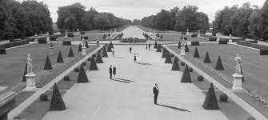
Filmin Öne Çıkan Özellikleri
5-Yabancılaşma ve İletişimsizlik Teması
Resnais'in bu filmde ele aldığı en önemli konulardan biri, modern insanın yalnızlığı ve yabancılaşmasıdır. Karakterler arasındaki iletişim kopuk, ilişkiler karmaşıktır. Kadın ve adam arasındaki geçmişe dair belirsizlik, aynı zamanda bireylerin kendilerini anlamadaki başarısızlıklarını temsil eder.
6-Sürrealist Yapı ve Anlam Belirsizliği
Film, sürrealist anlatımıyla izleyiciye hiçbir zaman tam anlamıyla çözülmeyen bir hikâye sunar. İzleyicinin "Geçen yıl Marienbad'da gerçekten ne oldu?" sorusuna net bir yanıt verilmez; aksine, film boyunca şüpheler ve karşıt anlatılar yaratılır.

Slide 5
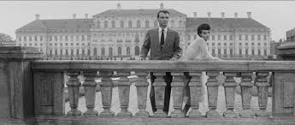
FİLMİN TEMEL ANLATI YAPISI
Simgesel ve Soyut Mekânlar-Görsel Estetik ve Atmosfer
Filmdeki devasa otel, geniş koridorlar, labirent gibi bahçeler ve iç mekânlar, karakterlerin zihinlerindeki sıkışmışlık ve karmaşa hissini sembolize eder. Otel, karakterlerin içinde dolaştığı ve çıkış bulamadığı bir bilinçaltı simgesi gibidir.
Resnais, mekânı yalnızca dekor olarak değil, hikâyeyi anlatan bir karakter gibi kullanır.
İç Mekânlar ve Simetri:
Film büyük ölçüde otel odasında ve otel alanlarında geçer.
Ayrıca, sinematografik açıdan filmde kullanılan sürekli simetri ve görüntü tekrarları bir tür rahatsız edici sakinlik yaratır.

Slide 6
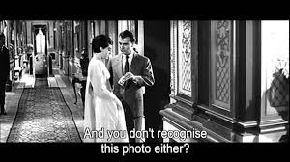
SİNEMATOGRAFİK ÖZELLİKLER
Kamera Kullanımı
Alain Resnais, görselliği ve kameranın kullanımını bir anlatı aracı olarak kullanır. Film, görsel olarak dikkatlice tasarlanmış bir yapıya sahiptir. Kameranın hareketi, açıları ve uzun süreli çekimler, izleyiciyi bir gerçeği değil, bir duygu ve atmosferi hissetmeye yönlendirir.
Işık Kullanımı:
Siyah-beyaz görüntüler, sinemasal atmosferi güçlendirir. Aynı zamanda ışık-gölge ilişkileri, karakterlerin zihin durumlarını yansıtarak gerçeklik ve belirsizliği pekiştirir.

Slide 7
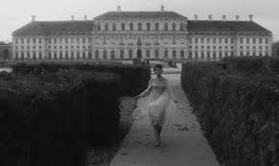
SİNEMA TARİHİNDEKİ YERİ-1
Sinema tarihinin en önemli ve en zorlayıcı yapımlarından biri olarak kabul edilir.
Film, özellikle Fransız Yeni Dalga akımının bir parçası olarak, klasik anlatı yapılarını terk ederek yenilikçi bir sinematik dil ortaya koyar.
Aynı zamanda, sinema dünyasında "sürrealizm" ve "psikoanalitik sinema"nin etkisini gösteren önemli bir yapımdır.

Slide 8
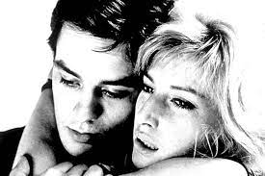
Marienbad ve Film Yönetmenleri 1- MICHELANGELO ANTONİONi
1. Yalnızlık ve Yabancılaşma Teması
"L'Avventura,« (Macera)(1960) "La Notte" (Gece) (1961)ve "L’Eclisse« (Batan Güneş) (1962) filmlerinde öne çıkar.
2. Minimalist Anlatım
3. Uzun Planlar ve Yavaş Tempolu Anlatım
. 4. Görsel Estetik ve Kompozisyon
"Red Desert«(Kızıl Çöl) (1964)
6. Belirsizlik ve Açık Bırakılan Sonlar
7. Gerçeklik ve Algı Üzerine Vurgular
"Blow-Up (Cinayeti Gördüm)(1966)
Notes:
1-Antonioni’nin filmlerinde karakterler çoğunlukla kendilerini izole, toplumla veya kendi duygusal dünyalarıyla uyumsuz hissederler. Filmlerinde yalnızlık, modern insanın anlam arayışı ve içsel boşluk sıkça vurgulanır. Bu temalar, özellikle "L'Avventura," "La Notte" ve "L’Eclisse" filmlerinde öne çıkar.
2-Antonioni, diyalog yerine görsel dilin gücüne odaklanır. Filmlerinde genellikle uzun, durağan planlar ve sessizlik kullanır. Bu sayede izleyiciye, karakterlerin duygusal durumlarını ve çevreleriyle ilişkilerini gözlemleyerek anlamlandırma şansı tanır. Minimal diyaloglar, karakterlerin içsel dünyalarına kapı açarken, izleyiciyi daha derin bir anlayışa davet eder.
3-Yönetmen, uzun çekimler ve yavaş tempolu anlatımı tercih ederek karakterlerin duygularını, çevreleriyle olan ilişkilerini derinlemesine keşfetmeyi hedefler. Bu teknik, seyirciyi sabırla gözlem yapmaya teşvik eder ve filmlerindeki atmosferin etkisini artırır.
4-Antonioni’nin filmlerinde mekânlar ve doğa, karakterlerin iç dünyalarını yansıtan birer araç haline gelir. Özellikle "Red Desert" gibi renkli filmlerinde, renkleri ve mekanları karakterlerin ruh halini ve sanayileşmenin insan üzerindeki etkilerini anlatmak için ustaca kullanır. Şehir ve doğa manzaraları, karakterlerin ruhsal durumlarını yansıtır.

Slide 9
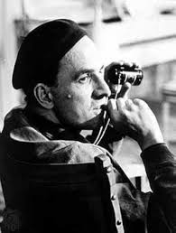
Marienbad ve film yönetmenleri 2- INGMAR BERGMAN
*Marienbad*, *Bergman'ın* 1950'ler ve 1960'lardaki *Persona* (1966) ve *Winter Light* (1963) gibi başyapıtlarından sonra gelse de, *Marienbad* izolasyon, kimlik ve zamanın akışkanlığı temalarıyla benzer bir meşguliyeti paylaşıyor.
Bergman'ın insan ilişkilerinin karmaşıklıklarına ve kişisel hafızanın belirsizliğine olan ilgisi hem *Persona* hem de *Marienbad*'da mevcuttur, özellikle de her iki filmin de öz algının kırılganlığını nasıl keşfettiğinde.

Slide 10
Marıenbad ve film yönetmenleri 1- DAVİD LYNCH
1. Gerçeküstücülük (Sürrealizm)
2. Rüya ve Bilinçaltı Temaları
3. Tekinsizlik ve Anlam Belirsizliği
Tekrar Eden Semboller ve İmgeler
Lynch, "izah edilemeyeni anlatan" bir sinemacıdır. Filmleri, anlamın sabitlenmesine direnir ve izleyicinin aktif katılımını bekler. Karanlık, karmaşık, tekinsiz ve gizemli anlatılarıyla, Lynch, sinemada rüya ve gerçeklik arasındaki ince çizgiyi ustalıkla yansıtarak sinemaseverlere farklı bir deneyim sunar.
Blue Welvet (1986)
Mulholland Drive (2001)
Eraserhead* (1977)
Lost Highway (1997)

Slide 11
Doğrusal Anlatıya ve «Yeni ANLATIya» Meydan Okumak; 1980 ve 1990 ‘LAR
Marienbad ayrıca, 1980'lerde ve 1990'larda ortaya çıkan sinemadaki «Yeni Dalga Anlatı» hareketinin öncüsü olarak da sıklıkla anılır.
1980'ler ve 1990'lar, sinemada yeni dalga anlatı türlerinin gelişmeye devam ettiği yıllardır. Bu dönemde, geleneksel anlatı biçimlerinin ötesine geçilerek daha yenilikçi ve deneysel yaklaşımlar benimsenmiştir. Bu yıllarda sinema, hem içerik hem de biçim açısından değişime uğramış ve yeni dalga sinemalarının etkisi hissedilmiştir.
Wong Kar-wai
Charlie Kaufman
Christopher Nolan
Marienbad'ın yenilikçi yaklaşımını hatırlatan şekillerde doğrusal olmayan hikaye anlatımı ve zaman ve hafızanın manipülasyonuyla oynamışlardır. **Christopher Nolan**’ın Akıl Defteri **Memento** (2000) ve **Michel Gondry**'nin **Eternal Sunshine of the Spotless Mind** (2004) (Senaryo yazarı Charlie Kaufman) gibi filmleri de benzer şekilde hafızanın istikrarsızlığını ve kişisel deneyimin öznel doğasını araştırır.

Slide 12
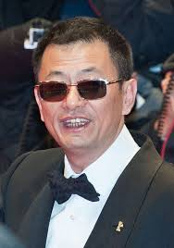
WONG KAR-wai
Aşk ve Yalnızlık : In The Mood For Love (2000)
Zaman ve Anı Algısı: 2046 (2004)
Görsellik ve Sinematik Estetik:
Yalnızlık ve İletişimsizlik:
Chunking Express (1994) ve
In The Mood For Love (2000)

Slide 13
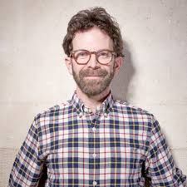
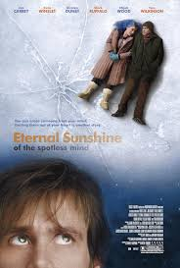
Charlie kaufman
Kaufman, sinemada öncelikle postmodernizmin ve psikoanalizin etkilerinin çok belirgin olduğu, gerçeklik, kimlik ve bellek gibi kavramları sorgulayan senaryolarıyla tanınır.
Eternal Sunshine of the Spotless Mind (2004)
Michel Gondry'nin yönettiği ve Kaufman’ın senaryosunu yazdığı bu film, bellek silme prosedürü üzerine kurulu bir hikâye sunar. Filmde, bir çift arasındaki ilişkiyi hatırlamamak için geçmişe müdahale edilir.
Kaufman, bellek ve geçmişin insanlar üzerindeki etkisini sorgularken, kaybedilen aşkı ve unutmanın acı verici yönlerini işler. Eternal Sunshine, hem duygusal hem de felsefi anlamda oldukça güçlü bir yapımdır.

Slide 14
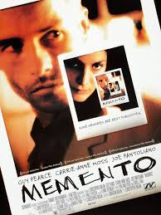
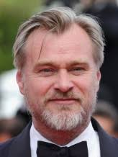
CHRİSTOPHER NOLAN
Nolan’ın filmlerinde zaman, önemli bir tema ve anlatı aracı olarak sıkça yer alır.
Zamanın doğrusal olmayan yapısı, hikâyelerin karmaşık yapılar içinde birbirine bağlanmasını sağlar.
Filmlerinde zaman, ya paralel evrenler veya geri dönüşümlü yapılarla işlenir.
Felsefi ve psikolojik derinlik
Memento (Akıl Defteri) (2000)- Tersine işleyen zaman
The Prestige (Prestij) (2006)- Zamanın ve geçmişin manüpilasyonu

Slide 15
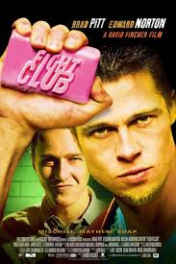
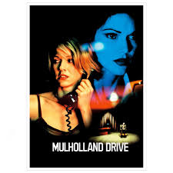
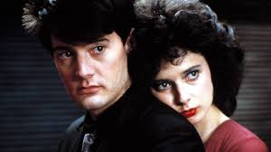
1980 LER VE 1990 LAR
1-
David Lynch
Blue Velvet (Mavi Kadife) -1986
Mulholland Drive (Mulholland Çıkmazı)-2001
Lost Highway (Kayıp Otoban)-1887
2-Wim Wenders
Paris, Texas (1984)
3-Peter Greenay
The cook,the thief,his wife and her lover
(Aşçı,Hırsız Karısı ve Aşığı) 1989
1990'lar:
1 Quentin Tarantino
Pulp Fiction (Ucuz Roman)-1994
2-David Fincher
Fight Club (Dövüş Klübü) (1999)
3- Lana ve Lilly Wachowski
The Matrix -1999

Slide 16
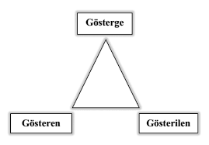
FELSEFİ ETKİ 1-SEMİYOTİK (GÖSTERGEBİLİM) ROLAND BARTHES
Değişen, döngüsel zaman, daha sonraki felsefi söylemi bilgilendirecek bir kavram olan bir tür **doğrusal olmayan zamansallık** önerir.
Ayrıca, Fransız filozof ve semiyotikçi ROLAND BARTHES, etkili denemesi ÜÇÜNCÜ ANLAM (1970)'da Marienbad hakkında yazmıştır;
Denemede filmlerin geleneksel anlatının ötesinde nasıl birden fazla anlam katmanı içerebileceğini incelemiştir. Barthes, filmde görsel işaretlerin ve belirsiz anlamların önemini vurgulamış ve bu da düz olay örgüsünün ötesinde yorumlamaya davet etmiştir.

Slide 17
FELSEFE İLE İLİŞKİSİ FENOMENOLOJİ VAROLUŞÇULUK
Felsefi olarak, FENOMENOLOJİ ve VAROLUŞÇULUK temalarıyla örtüşmektedir.
Gerçekliğin bireysel algı yoluyla inşa edildiği *fenomenolojik* düşünceye çok benzeyen parçalanmış, öznel bir gerçeklik deneyimi sunmaktadır.
Filmdeki olayların belirsizliği ve karakterlerin deneyimlerinin gerçek mi yoksa hayal ürünü mü olduğu sorusu, öznel deneyimin gerçeklik algısını nasıl şekillendirdiğini araştıran
Maurice Merleau-Ponty ve
Jean-Paul Sartre** gibi
filozofların çalışmalarını yansıtmaktadır.

Slide 18
FELSEFE İLE İLİŞKİSİ 3-ZAMAN VE HAFIZA
Filmin zaman ve hafızayı akışkan, güvenilmez güçler olarak incelemesi, onu zamanın doğrusal, nesnel bir gerçeklik değil, psikolojik, öznel bir deneyim olduğunu savunan .
HENRİ BERGSON (1859-1941)
un teorileriyle de ilişkilendirmektedir.

Slide 19
EDEBİYATLA İLİŞKİSİ
Filmin yapısı ve hafıza ve algıyı araştırması da belirli edebi geleneklerle örtüşmektedir.
Parçalanmış, doğrusal olmayan anlatı, eserleri benzer şekilde öznel bilinci ve zamanın akışkanlığını inceler.
MRS. DALLOWAY (1925) VİRGİNİA WOOLF (1882-1941)
ULYSSES (1920) JAMES JOYCE (1882-1941)

Slide 20
EDEBİYATLA İLİŞKİSİ
Resnais ve Robbe-Grillet, edebi modernizm ve hafızanın ve algının iç işleyişine odaklanma konusunda oldukça bilgiliydi.
Ayrıca, *Marienbad*'daki tekrarlama ve geçmiş olayların belirsizliği temaları, yazılarında paralellik göstermektedir.
JOSE LOIS BORGES (1899-1986)
The Garden of Forking Paths-Yolları Çatallanan Bahçe 1941
Funes the Memorious-Funes ve Sonsuz Bellek -1942
gibi hikayeleri, hafızanın güvenilmezliğine odaklanarak zamanın karmaşık ve çok boyutlu bir kavram olduğu fikriyle ilgilenir.

Slide 21
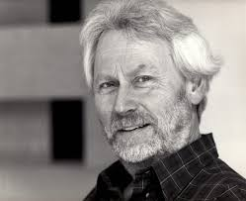
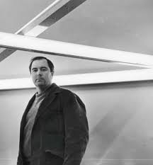
3-SanatSAL VE KÜLTÜREL MİRAS A-SANAT VE MİMARLIK
Filmin mekan kullanımı ve set tasarımı görsel sanatçılar ve mimarlar üzerinde de etkili oldu. **minimalist sanatçıların** ve **soyut heykeltıraşların** çalışmalarını yansıtıyor. Filmin kesin, neredeyse gerçeküstü kompozisyonu, geometri ve mekansal manipülasyona odaklanan **Donald Judd** ve **Dan Flavin** gibi görsel sanatçıları etkiledi.
Otelin kendisi filmde bir karakter haline geliyor ve zamansızlık ve yerinden olma duygusu uyandırıyor. Mimarinin genellikle uzun, yavaş takip çekimleriyle filme alınma biçimi Filmin mimari ve mekan manipülasyonu ve simetri ve görsel tekrar kullanımı, *kavramsal sanat* ve *enstalasyon sanatı* alanındaki sonraki sanatçıları da etkilemiş olarak görülebilir.

Slide 22
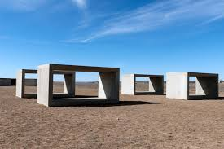
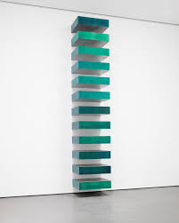
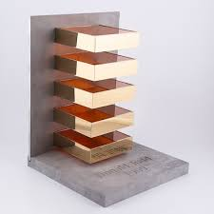
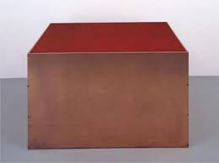
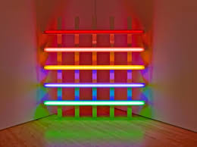
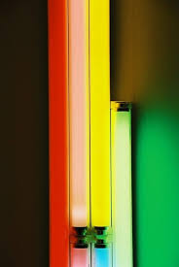
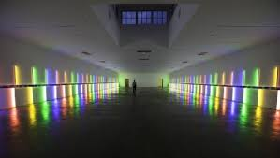
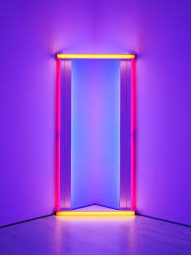

Slide 23
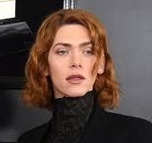
3-SanatSAL VE KÜLTÜREL MİRAS B-Popüler Kültür ve Görsel
*Marienbad*'in kalıcı görsel ve kültürel etkisi sinema dünyasının ötesine uzanır. Yavaş tempo, durağanlık ve rahatsız edici güzellik kullanımı, çok sayıda film yapımcısının, moda fotoğrafçısının ve müzik videosu yönetmeninin estetik tercihlerini etkilemiştir. Filmin ikonik sahneleri - koridorların neredeyse rüya gibi çekimleri, karakterlerin tekrarlayan jestleri ve çarpıcı görsel kompozisyonlar gibi - çeşitli medyalarda kopyalanmış veya referans alınmıştır.
Örneğin, filmin gizemli, neredeyse hipnotik niteliği, SOPHIE ve KANYE WEST 'in çalışmaları da dahil olmak üzere çok sayıda müzik videosunda yer almıştır; burada gerçeküstü, zamanı büken imgeler benzer bir psikolojik yerinden edilme duygusu uyandırır.

Slide 24
kaynakça
https://en.wikipedia.org/wiki/Last_Year_at_Marienbad
https://filmhafizasi.com/bir-sahne-last-year-at-marienbad-1961/
https://www.medyacuvali.com/yazilar/irem-merih-mutlu/bir-ruya-deneyimi-last-year-at-marienbad
Geçen Yıl Marienbad'da (1961) | Alain Resnais | Film Tenkidi

